Slide 1
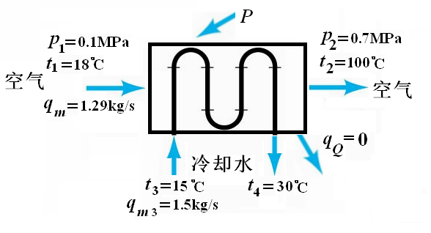
A4322661
有一台稳定工况下运行的水冷式压缩机，运行参数如图所示。
设空气比热容 c_{p} = 1.003 kJ/(kg·K)，水比热容c_{w} = 4.187 kJ/(kg·K)。若不计压气机向环境的散热损失以及动能差及位能差，试确定驱动该压气机所需的功率。[已知空气的焓差 h₂-h₁ = c_{p} (T₂-T₁)]

Slide 2
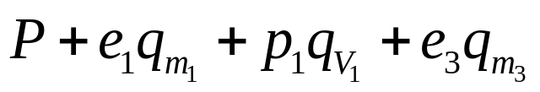
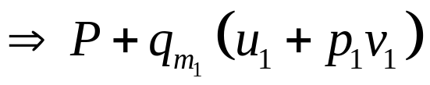
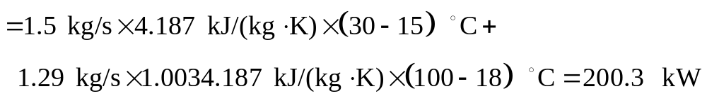
取控制体为压气机（但不包括水冷部分）考察能量平衡
解
流入：
？
流出：
内增： 0

Slide 3
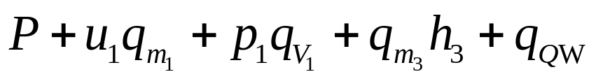
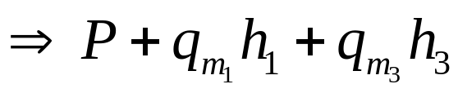
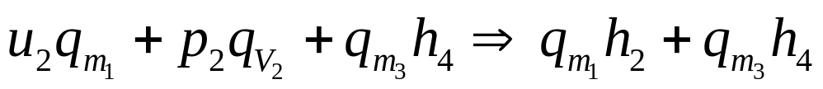
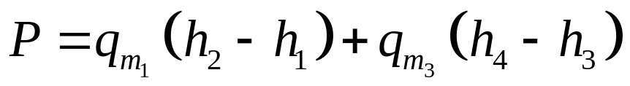
取整个压气机（包括水冷部分）为系统，忽略动能差及位能差则：
流入：
？
流出：
内增 0
查水蒸气表得

Slide 4
本题说明：
1）同一问题，取不同热力系，能量方程形式不同。
2）热量是通过边界传递的能量，若发生传热两物体同在一体系内，则能量方程中不出现此项换热量。
3）黑箱技术不必考虑内部细节，只考虑边界上交换及状况。
4）不一定死记能量方程，可从第一定律的基本表达出发。
返回

